Slide 1


Slide 2
Spolne in reproduktivne pravice
Vsakdo ima spolne in reproduktivne pravice. Države pa so dolžne zagotoviti, da lahko vsakdo te pravice uživa svobodno, brez strahu, prisile ali diskriminacije. Imaš pravico:
da se odločaš o lastnem zdravju,
da zahtevaš informacije o zdravstvenih storitvah in jih tudi dobiš,
da se odločiš, ali bi imel/a otroke in kdaj,
da se odločiš, ali se boš poročil/a ali ne,
do dostopa do storitev za načrtovanje družine, kontracepcije, varnega in legalnega splava in zdravstvene oskrbe za matere - poleg vrste drugih zdravstvenih storitev. Po mednarodnem pravu bi moral biti splav dovoljen v primerih posilstva, spolnega napada, incesta ali kadar je v nevarnosti življenje ali zdravje ženske,
da živiš brez nevarnosti posilstva ali drugega nasilja, vključno s prisilnimi nosečnostmi, splavi, sterilizacijami ali porokami.

Slide 3
Vprašanja
Kaj če….imaš dostop do zdravstvenih storitev, ko si noseča, le če prideš v zdravstveno ustanovo v spremstvu moža ali staršev?
Kaj če….te po posilstvu prisilijo v poroko z napadalcem, da bi ga 'obvarovala' zapora in s tem rešila čast njegove družine?
Kaj če… greš po posilstvu na policijsko postajo prijaviti napad, toda na koncu si ti obtožena, prešuštva in si lahko zato pravno kaznovana?

Slide 4
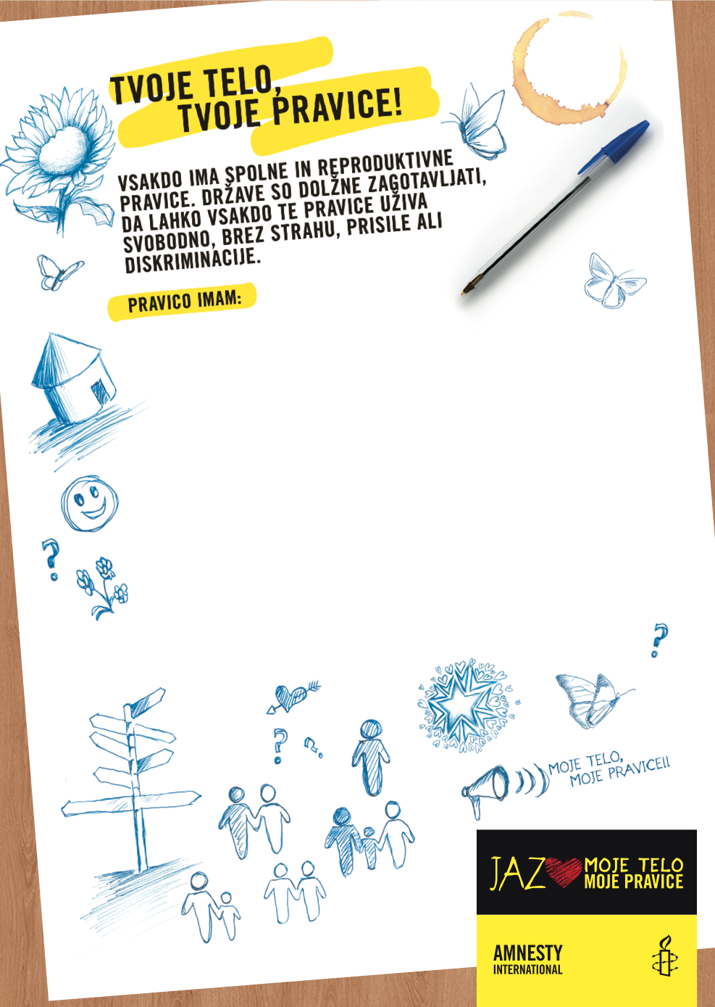

Slide 5
DIAGRAM
Če nimaš dostopa do informacij in storitev
za spolno in reproduktivno zdravje
Pravica do zdravja onemogočena
Mogoče postaneš noseča
Mogoče se ne moreš vrniti nazaj na delo
Mogoče se ne moreš vrniti nazaj v šolo
Mogoče boš stigmatizirana in diskriminirana s strani učiteljev, kolegov, družine in lokalne skupnosti
Pravica do izobrazbe onemogočena
Pravica do dela onemogočena
Pravica živeti svobodno brez diskriminacije onemogočena

